Slide 1


基于Web的预付费管理系统的设计与实现
姓 名
崔正阳
导 师
刘小锋

Slide 2

目录
1
1
绪论
绪论
2
2
关键技术研究
关键技术研究
3
系统需求分析
系统需求分析
4
研究成果与应用
研究成果与应用
5
相关建议
相关建议
6
论文总结
论文总结

Slide 3
1
绪论
随着公众对电力消费的增减，以及智能技术的蓬勃发展，一套安全，可以集百家设备于一体的高效管理系统就显得必不可少。
1
研究背景与意义
现如今，得益于智能电表和网络的诞生，供电企业可以通过远程通道和智能电表之间建立通讯定时的完成对电表的操作，监督和管理。
2
国内研究概况
采用系统主站后台预付费模式，开发一套基于web的预付费管理系统，力图开达到安全的、平台无关的、松散耦合、可扩展、低维护成本的特点，使之更具有市场竞争力并且更好的为用户和运营商服务。
3
论文的主要研究内容

Slide 4
目录
1
绪论
2
2
关键技术研究
3
系统需求分析
4
研究成果与应用
5
相关建议
6
论文总结

Slide 5
2
关键技术
1
1
SOA
2
2
主站与采集终端通信协议
6
3
预付费系统
策略设计模式
4
5
3
MVC 设计模式
5
4
HTML+JSP＋JQuery
6
Java 1.7

Slide 6
2
关键技术
SOA：平台总体上采用SOA架构,SOA 代表了一种开放的、敏捷和可扩展的、联邦式的、可编写的架构，我们主要采用Web服务构成。 SOA架构本质上是一种分布式计算环境，可以采用多种技术实现。通过WebService可以打破语言的限制，平台的限制，可以将各个企业中的各个应用，各个部门，各个公司，甚至是不同行业中的系统应用都有效的整合起来，从而快速实现新的业务的需要。
主站与采集终端通信协议：为了实现电力用户用电信息采集系统建设"全覆盖、全采集、全预付费"的总体目标，该协议规范了统一得用电信息采集协议中的型式结构、性能指标，通信单元的功能码、安全认证、检验方法等，从而保证智能电网建设规范有序推进
策略设计模式：策略模式的动机就是，针对一种行为给出一系列的实现方式，而各个实现方式之间可以相互替换，使算法可以独立于调用者的变化。为了使系统可以更好的兼容各个厂家的电表，是系统更具有良好的可扩展性，主站和终端之间的通讯协议的解析和组帧时就应该可以根据电表支持的协议不同，动态的处理组帧和解包的行为

Slide 7
目录
1
绪论
2
关键技术研究
3
3
系统需求分析
4
研究成果与应用
5
相关建议
6
论文总结

Slide 8
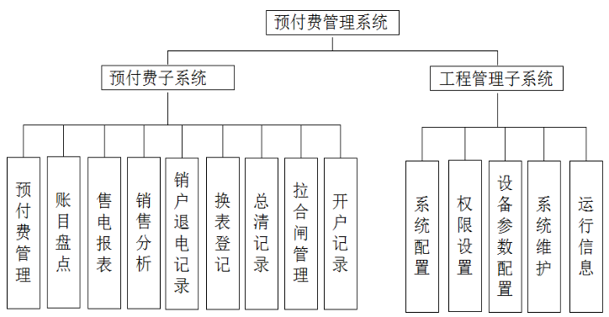
3
系统需求分析
我们将系统整体分为两个子系统，预付费子系统主要是负责电力供应商的售电，退电，开户，销户，换电表，账目盘点和分析等主要的业务，工程管理子系统相当于是一个辅助系统，主要是为系统的正常运作，以及维护提供支持。

Slide 9
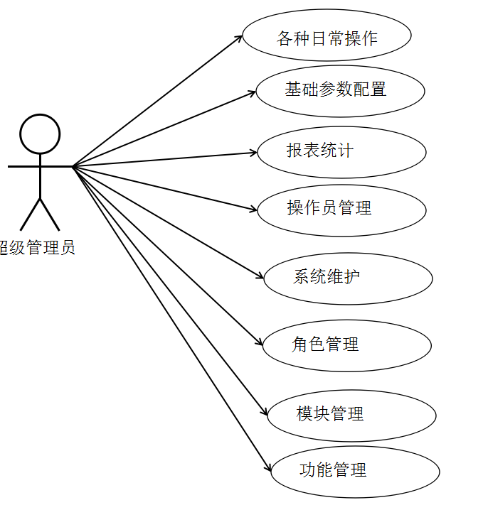
3
系统需求分析
在整个系统当中只有一个超级管理员，他可以完成所有的开户，销户，退电，售点，总清，执行换表等的业务，可以通过系统向电表下参数，配置数据中转站之间的通讯参数，查询各个区域、建筑部门的报表统计，对普通操作员进行管理，对角色进行管理，功能模块的录入，模块功能的维护，以及对整个系统的维护管理。

Slide 10
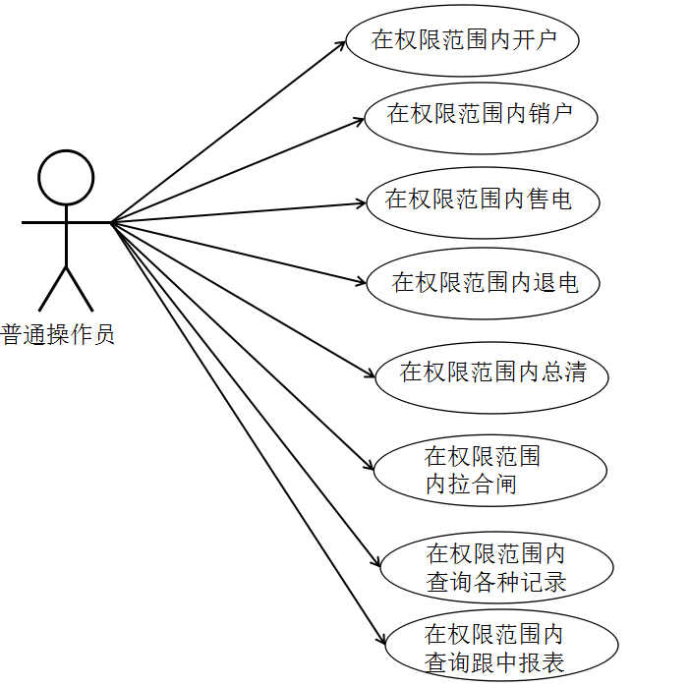
3
系统需求分析
普通操作员在通过身份验证的前提条件下，可以可以根据自己所拥有的角色中包含的权限进行具体的功能操作，完成他权限以内的工作，一般包括，对自己本身管辖范围内的开户，销户，退电，售点，总清，执行换表的业务，并且可以根据情况在远端对用户的电表进行拉合闸的操作，可以查看管辖范围内的各种数据记录和统计报表，结束后，系统会对其操作进行记录以方便以后进行查询。

Slide 11
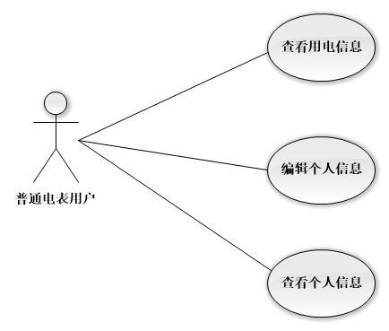
3
系统需求分析
普通电表用户所具有的权限比较简单，他在通过系统的登陆验证以后可以查看自己的用户信息，并有权利对其进行编辑，同时用户可以查看自己在过去两个月或72小时内的用电情况。

Slide 12
目录
1
绪论
2
关键技术研究
3
系统需求分析
4
4
研究成果与应用
5
相关建议
6
论文总结

Slide 13
2
综合行业的发展现状，发展趋势及存在的问题
行业现状
点击添加文本
点击添加文本
点击添加文本
点击添加文本
点击添加文本
点击添加文本
点击添加文本
点击添加文本
点击添加文本
点击添加文本
点击添加文本
点击添加文本
综合该行业在本地区的实际情况
点击添加文本
点击添加文本
点击添加文本
点击添加文本
地区现状
点击添加文本
点击添加文本
点击添加文本
点击添加文本
点击添加文本
点击添加文本
点击添加文本
点击添加文本

Slide 14
2
研究内容及方法
点击添加文本
点击添加文本
1
点击添加标题
点击添加文本
点击添加文本
点击添加文本
点击添加文本
2
点击添加标题
点击添加文本
点击添加文本
点击添加文本
点击添加文本
3
点击添加标题
点击添加文本
点击添加文本

Slide 15

3
实验创新及难度
点击此处添加文本
点击此处添加文本
点击此处添加文本
点击此处添加文本
点击此处添加文本
点击此处添加文本
点击此处添加文本
点击此处添加文本
1
2
3
点击添加文本
点击添加文本
点击添加文本
点击添加文本
点击添加文本
点击添加文本
点击添加文本
点击添加文本
点击添加文本
点击添加文本
点击添加文本
点击添加文本

Slide 16
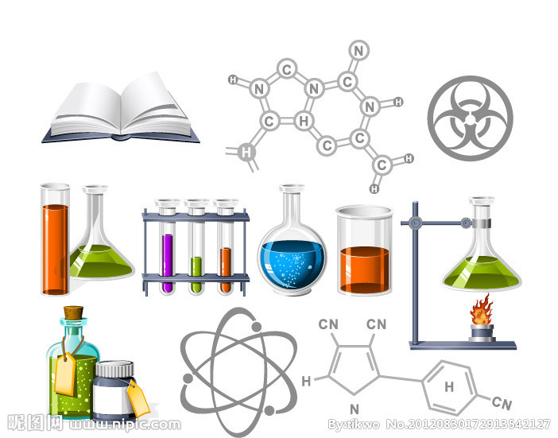


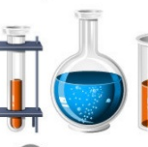
4
进度安排及完成情况
2014.06
2014.10
2013.08
2013.12
2015.03
2013.10
请输入您要的内容请输入您要的内容请输入您要的内容请输入您要的内容请输入您要的内容请输入您要的内容

Slide 17
4
进度安排及完成情况

Slide 18
目录
1
绪论
2
关键技术研究
3
系统需求分析
4
研究成果与应用
5
相关建议
6
论文总结

Slide 19
LOGO
Qijiayebing 作品
谢谢您的聆听

